Slide 1
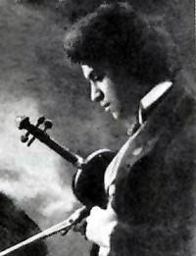
Михаил Гаврилович
Эрденко
22.11.(04.12.)1885г. - 21.01.1940г.
Российский советский скрипач, педагог,
заслуженный деятель искусств РСФСР (1934),
считается основателем цыганской музыкальной династии Эрденко. Известен также тем, что
написал ряд произведений для скрипки в академическом и вместе с тем цыганском стиле.

Slide 2
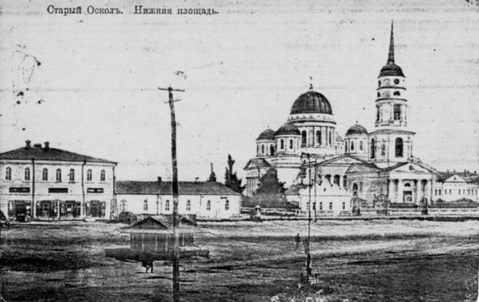
Михаил Эрденко
родился в селе Бараново Старооскольского уезда Курской губернии
в бедной цыганской семье. Его отец был скрипачом в третьем поколении, руководителем цыганского оркестра, и было ясно, что Миша тоже станет музыкантом. С самых ранних лет отец обучал его игре на скрипке.
Уже в четыре года Михаил играл с отцом на свадьбах,
а к 5 годам дал свой первый концерт из сорока с небольшим пьес в Харькове,
в том же возрасте он дал концерты
в Ростове и Екатеринославе.
О мальчике-музыканте писали газеты.
В результате в Курске им
заинтересовались преподаватели
Курских музыкальных классов.

Slide 3
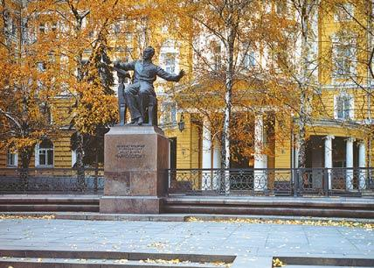
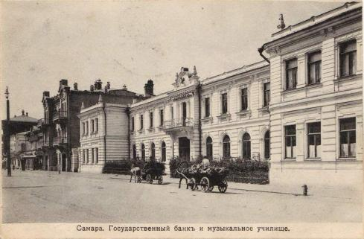
В 14 лет на меценатские пожертвования
и на деньги, заработанные на концертах, Михаил поехал в Москву с рекомендательным письмом А. М. Абазы о приёме в музыкальную школу при Московской консерватории им. Чайковского с назначением стипендии. В 1904 году Эрденко окончил консерваторию по классу скрипки у И. В. Гржимали с «малой» золотой медалью и занесением имени на мраморную доску консерватории, затем преподавал в музыкальном училище в Самаре.

Slide 4

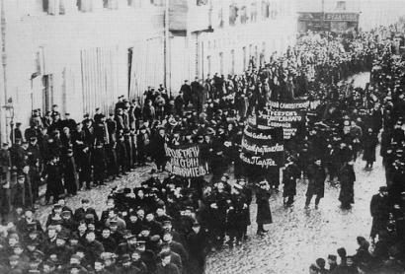
Участвовал в революционных событиях 1905 года.
Дирижировал оркестром на похоронах Н. Э. Баумана.
После подавления восстания в Москве Эрденко был судим и сослан в Вологду, затем в Архангельскую губернию.
Как только ему было позволено вновь выступать, он едет на Украину, в Донбасс, в Курск, Самару, Киев, Одессу, Вологду, Архангельск, Царицын, Оренбург, Среднюю Азию и на Кавказ, где наряду с выступлениями в больших городах и престижных концертных залах даёт благотворительные концерты в пользу шахтёров, рабочих и студенчества.
Его репертуар состоял как из классических произведений Баха, Бетховена, Моцарта, Брамса, Шопена, Чайковского, Паганини и других композиторов, так и собственной обработки цыганского фольклора.
Михаил Эрденко посещал с концертами также и другие страны.

Slide 5
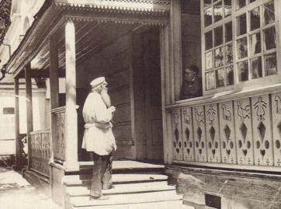
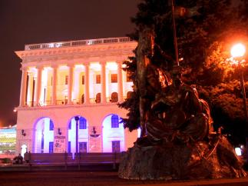
В 1910 году он приезжает
                в Ясную Поляну к Л. Н. Толстому,
в результате чего
у них завязываются
дружественные отношения
В том же году он берёт уроки у знаменитого бельгийского
скрипача Эжена Изаи в Бельгии, становится лауреатом
Московского конкурса скрипачей и получает приглашение
на профессуру в Киевское музыкальное училище,
реорганизованное в 1913 году в консерваторию.
Одновременно Эрденко расширяет свою концертную
деятельность, выступая не только как скрипач, но и как
симфонический дирижёр, композитор,
участник камерных ансамблей.

Slide 6
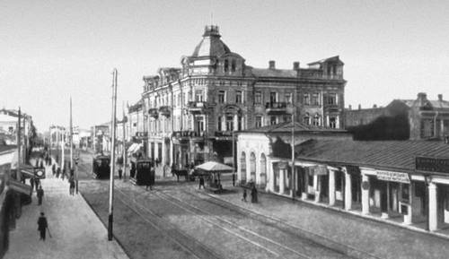
В Киеве Михаил Эрденко заводит дружественные отношения с С. Рахманиновым,
А.Скрябиным, А. Гречаниновым, Р. Глиэром, А. Глазуновым, В. И. Сафоновым, Г. Г. Нейгаузом и другими известными музыкантами.
После Октябрьской революции он ведёт активную творческую жизнь, разъезжает с оркестрами, в том числе благотворительными, по России.
В 1920 году Эрденко останавливается на постоянное проживание в Краснодаре, где организует и возглавляет музыкально-театральный комитет, симфонический оркестр, академический хор, драматический и оперный театры и Кубанскую консерваторию, при этом продолжает свою концертную деятельность и гастролирует по стране.

Slide 7
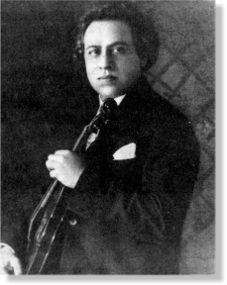
ЗАРУБЕЖНЫЕ ГАСТРОЛИ
С 1923 по 1932 год Михаил Эрденко совершает 5 зарубежных гастрольных поездок в качестве первого и единственного представителя советского скрипичного искусства в Японии и Китае (1927—1928), в Корее, Польше, Латвии, Литве и Германии.

Slide 8
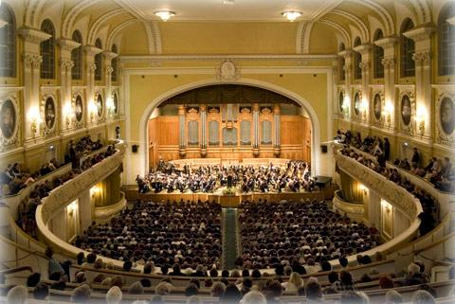
В 1925 году Михаилу Эрденко
присвоено звание Заслуженного артиста республики, а в 1934 — Заслуженного деятеля искусств РСФСР.
В 1927 году Михаил Гаврилович переезжает в Москву, где не только занимается концертной деятельностью, но и участвует в первых радиоконцертах совместно с К. Державиной,
В. Качаловым, А. Неждановой, Н. Обуховой.
В 1935 году его приглашают на должность профессора в Московскую консерваторию. Параллельно с преподавательской деятельностью Михаил Гаврилович продолжает давать концерты.

Slide 9
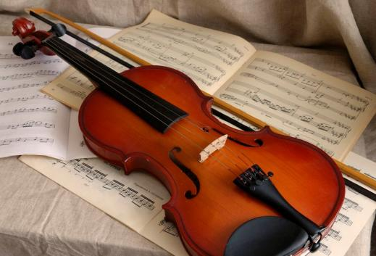
В качестве композитора М. Г. Эрденко
сочинил «Сонату в старинном стиле» для скрипки и фортепиано, ряд скрипичных пьес, романсов, каденции к концертам Паганини и Брамса, к сонате Д. Тартини «Дьявольская трель», оставил несколько редакций и транскрипций пьес Шопена, Венявского, Брамса, Поппер, Чайковского, Рахманинова, Алябьева, аккомпанементы к пьесам «Пляска ведьм» и «Этюдам» Паганини. Была не закончена работа над оперой «Цыгане».
21 января 1940 года
Михаил Гаврилович
Эрденко
скончался.

Slide 10
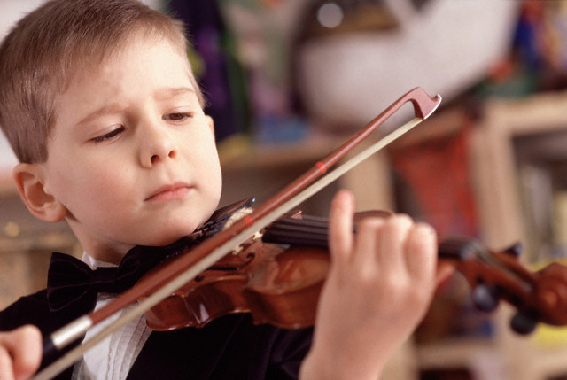
В 1956 году в Старом Осколе
была открыта детская школа искусств имени М. Г. Эрденко и его имя было присвоено одной из улиц города.

Slide 11
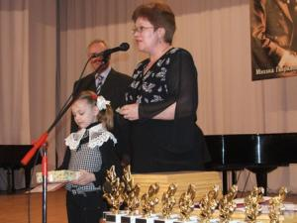
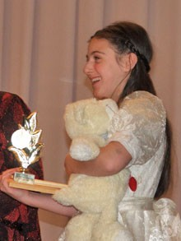
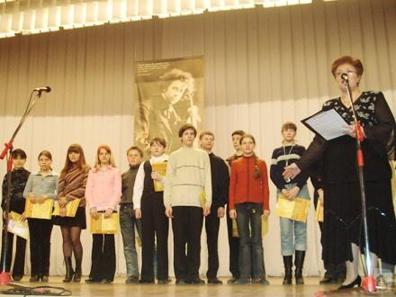
В 1986 году был учреждён
и проведён впервые международный конкурс юных скрипачей и виолончелистов имени М. Г. Эрденко.

Slide 12
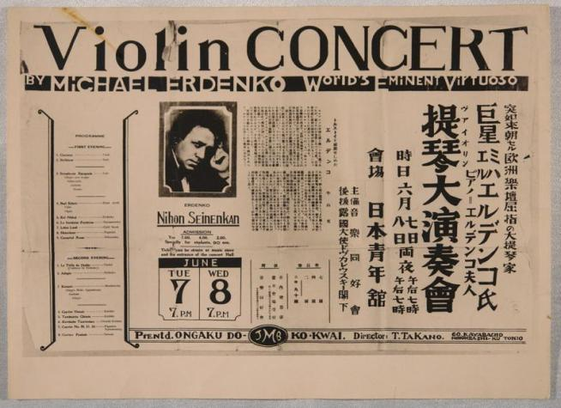
Из фондов Старооскольского краеведческого музея

Slide 13
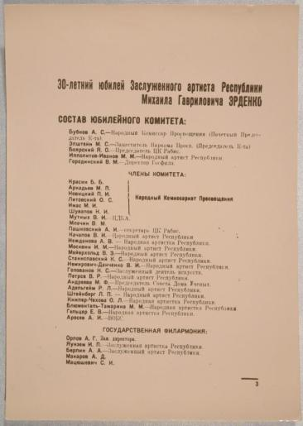
Из фондов Старооскольского краеведческого музея

Slide 14
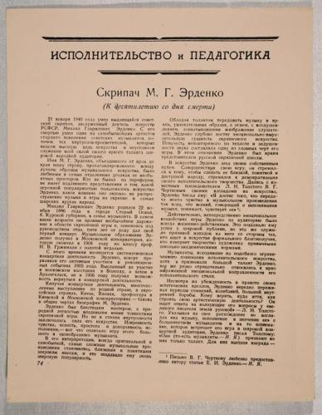
Из фондов Старооскольского краеведческого музея

Slide 15
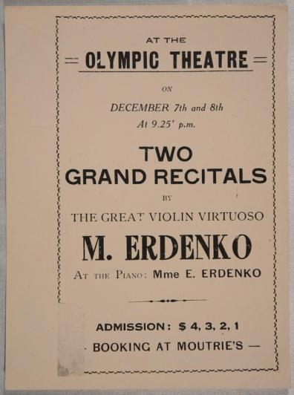
Из фондов Старооскольского краеведческого музея

Slide 16
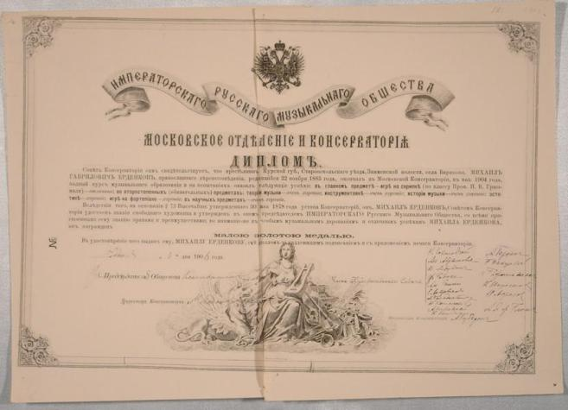
Из фондов Старооскольского краеведческого музея

Slide 17
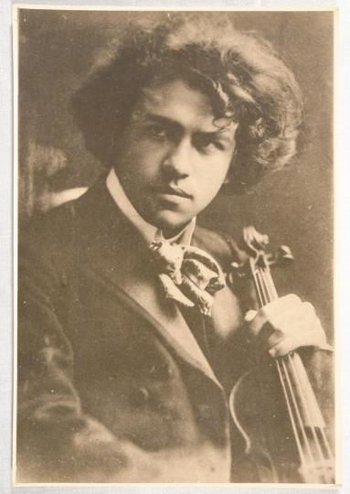
Из фондов Старооскольского краеведческого музея

